Slide 1

文部科学省 がん教育推進のための教材
「5 がんの早期発見とがん検診」対応
１

Slide 2
なぜ検診を
受けなければ
ならないのだろう
２

Slide 3

Ｑ
検診でがんを早期発見すると
どれくらいの人が治るのだろうか
早期がんであれば
９割の人が治る
92.8％
検診対象がんの病気別５年相対生存率（2010-2011診断例）
（「がん診療連携拠点病院内がん登録生存率集計（2010-2011診断例）」を基に作成）
３

Slide 4
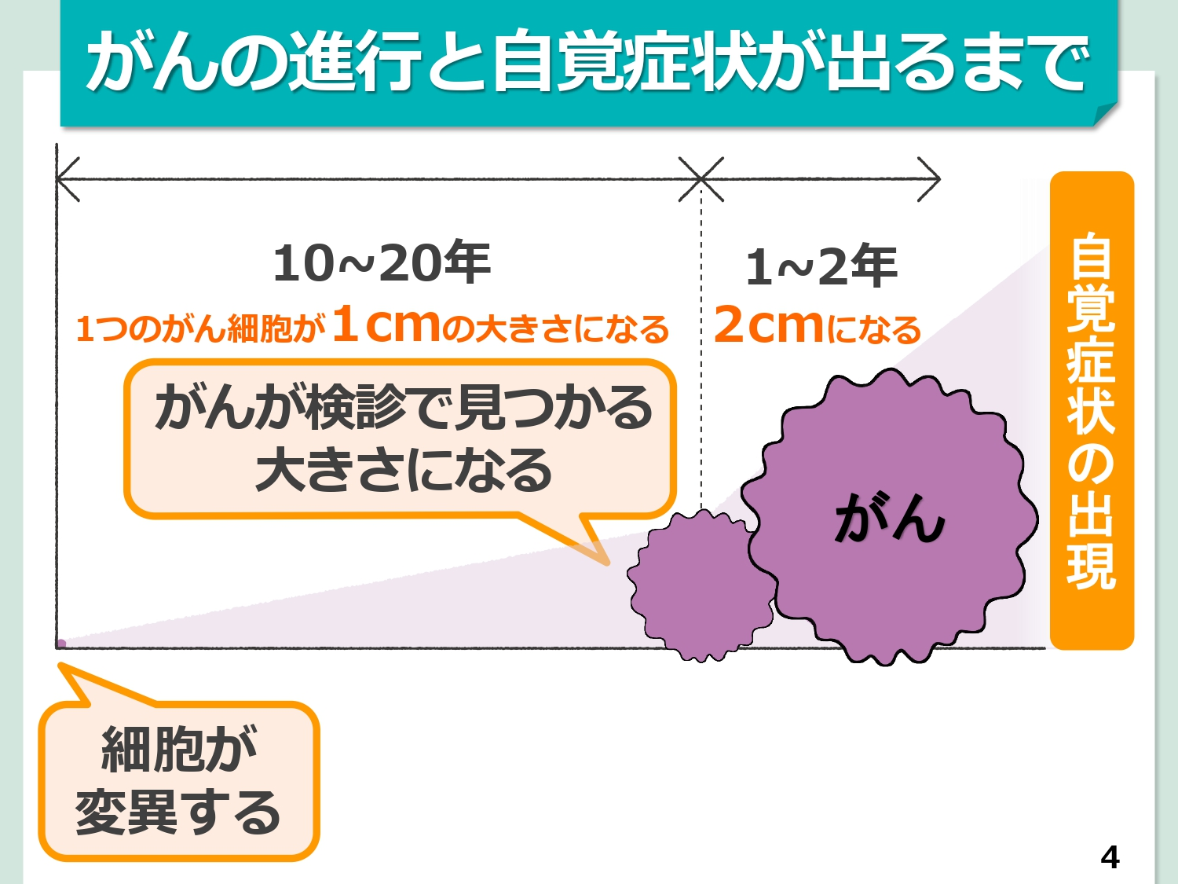

Slide 5
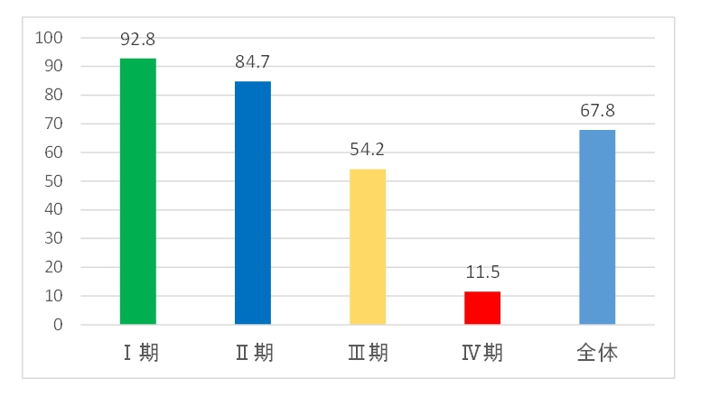
がんの進行度と5年生存率の関係
5年生存率※
（国立がん研究センターがん情報サービス「がん診療連携拠点病院等院内がん登録生存率集計（2010－2011診断例）」を基に作成）
５
※がんと診断された人のうち5年後に生存している人の割合が、日本人全体で5年後に生存している人の割合に比べてどのくらい低いかで表す。

Slide 6
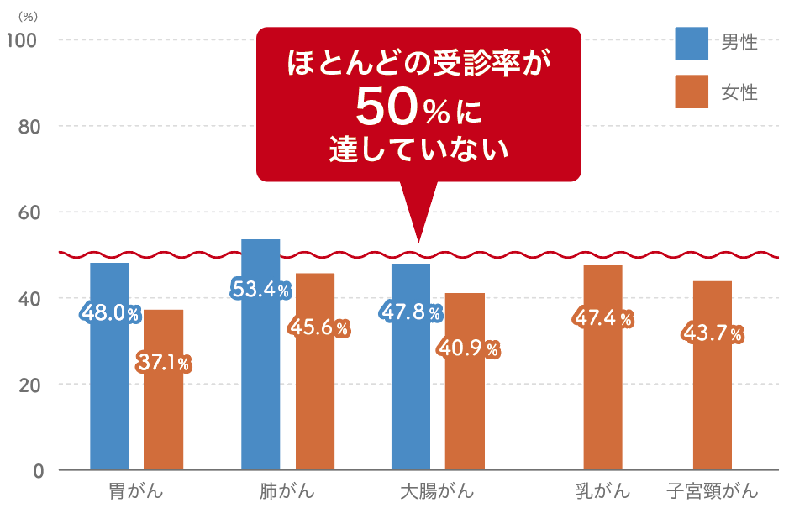
がん検診の受診率
けい
男女別がん検診受診率（2019年）
（厚生労働省「国民生活基礎調査」を基に国立がん研究センターがん情報サービスが作成（「がん登録・統計」）（より一部改変））
６

Slide 7
Ｑ
がん検診を受けない理由は
何だろう
費用が
かかる
健康に
自信が
ある
時間が
ない
がんが
見つかる
と怖い
いつでも受診
できる
出典：内閣府 「がん対策・たばこ対策に関する世論調査」（令和元年７月調査）
７

Slide 8
あなたの大切な人に
がん検診をすすめる
キーワードを考えよう
８

Slide 9

振り返り
□
がんは早く見つかれば
治りやすい。
□
早く見つけるには、
定期的な検診を受ける
ことが大切。
９

Slide 10
資 料
10

Slide 11
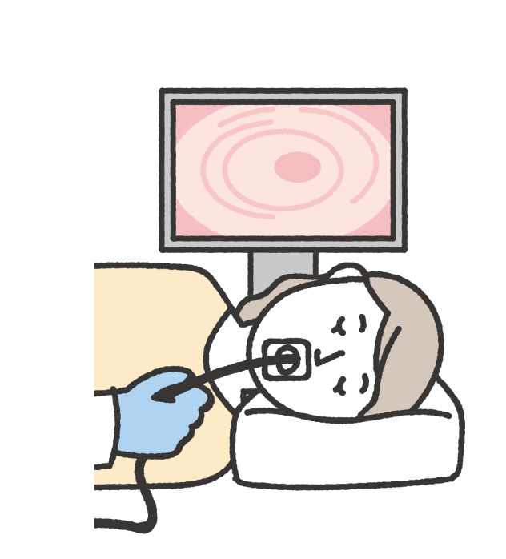
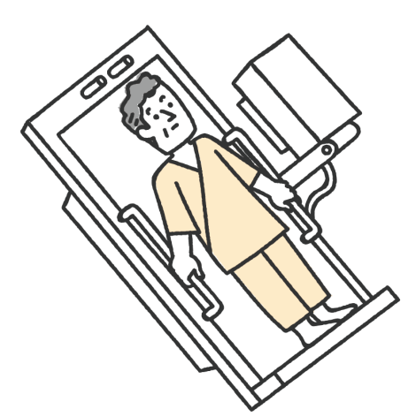

がん検診の種類（1）
国が推奨しているがん検診の対象年齢と検診間隔
胃がん検診
大腸がん検診
胃部X線検査
胃内視鏡検査
便潜血検査
対象年齢：50歳以上の男女
受診間隔：2年に1回
※当分の間、胃部Ｘ線検査については、40歳以上,年１回の実施もできます。
対象年齢：40歳以上の男女
受診間隔：年1回
（厚生労働省「がん予防重点健康教育及びがん検診実施のための指針」（平成28年2月4日更新）を基に作成）
11
https://www.mhlw.go.jp/file/06-Seisakujouhou-10900000-Kenkoukyoku/0000059992.pdf

Slide 12
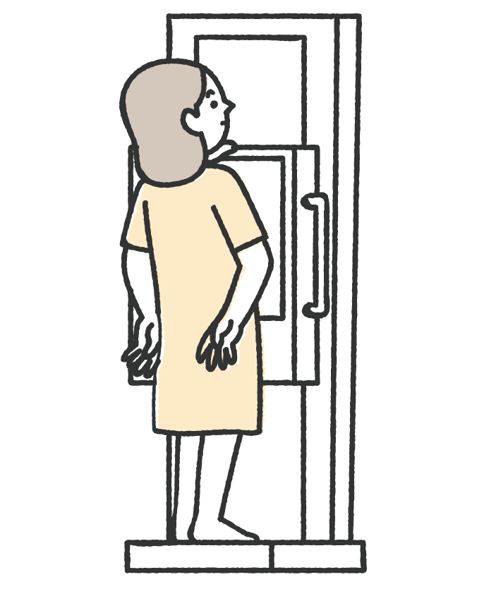
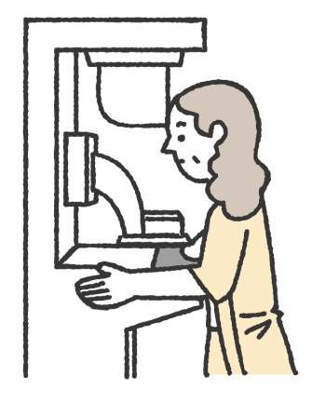
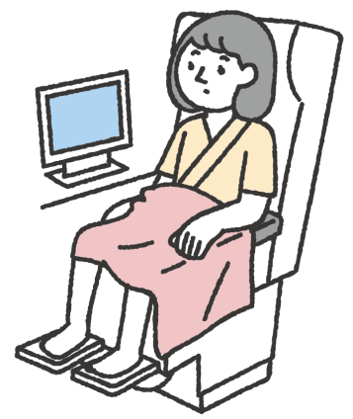
がん検診の種類（2）
国が推奨しているがん検診の対象年齢と検診間隔
肺がん検診
乳がん検診
子宮頸がん検診
胸部X線検査
マンモグラフィ
細胞診
対象年齢：40歳以上の男女
受診間隔：年1回
※高危険群には喀痰細胞診も併用できます。
対象年齢：40歳以上の女性
受診間隔：2年に1回
※視触診検診も併用できます。
対象年齢：20歳以上の女性受診間隔：2年に1回
（厚生労働省「がん予防重点健康教育及びがん検診実施のための指針」（平成28年2月4日更新）を基に作成）
https://www.mhlw.go.jp/file/06-Seisakujouhou-10900000-Kenkoukyoku/0000059992.pdf
12

